Slide 1
JAVA 프로젝트 UI 정의서
다이아몬드를 찾아라!!
4조
박금주, 장현수, 박성권, 박종완, 원정용
Version history | Update | 내용
1 | 시작 화면 | 게임 실행 시 보여지는 UI 구성
2 | GUI 큰 틀 | 전체적인 큰 틀의 GUI를 구성
3 | 세부사항 | 세부적인 아이콘과 디자인을 구성
4 | 입력 창 | 사용자가 개수를 직접 입력하는 부분
5 | 승패 | 게임이 이겼을 때와 졌을 때 디스플레이
6 | 도움말 | 게임설명을 눌렀을 때 보여지는 디자인

Slide 2
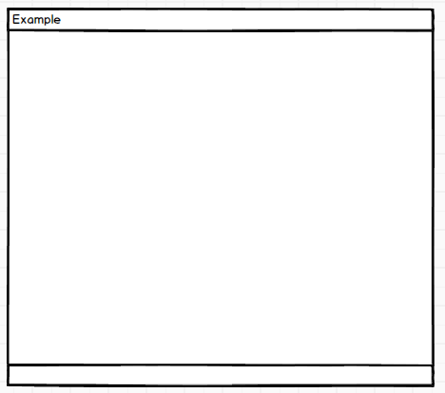

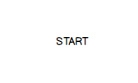

UI 기능 정의서
작성자 |  |  | 박금주, 박종완 | 작성일 | 2013.11.26
구성 | 1단계 |  |  | 화면 명 | 시작 화면 UI
 | 2단계 |  |  | 화면 ID | 1
 | 3단계
구분 |  | 설명
화면/기능설명 |  | 게임 실행 시 처음 화면 JButton 기능을 활용 하여 START 버튼을 누르면 게임 시작 화면으로 이동한다.

Slide 3
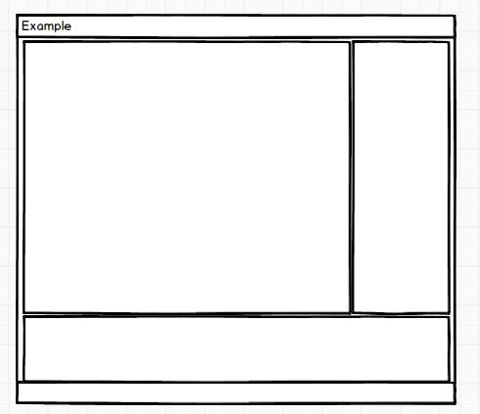
UI 기능 정의서
작성자 |  |  | 박금주, 박종완 | 작성일 | 2013.11.26
구성 | 1단계 |  |  | 화면 명 | GUI 큰 틀
 | 2단계 |  |  | 화면 ID | 2
 | 3단계
구분 |  | 설명
화면/기능설명 |  | Mainpanel로 JPanel을 이용하여 Subpanel 100개가 들어가는 부분 Rightpanel로 JLabel을 이용하여 여러 개의 아이콘과 정보를 나타낼 부분 3. Belowpanel로 Jlabel로 남아있는 목숨 표시해줄 부분
설비마스터
1
2
3

Slide 4
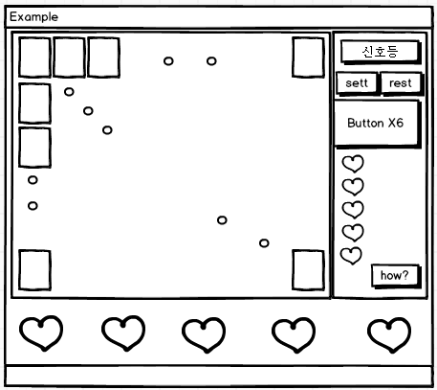
UI 기능 정의서
작성자 |  |  | 박금주, 박종완 | 작성일 | 2013.11.26
구성 | 1단계 |  |  | 화면 명 | 세부사항
 | 2단계 |  |  | 화면 ID | 3
 | 3단계
구분 |  | 설명
화면/기능설명 |  | 제일 큰 네모난 부분에 랜덤적으로 카드가 뿌려지는 부분 오른쪽 패널엔 화면에 디스플레이 되는 폭탄, 쉼터, 생명, 힌트상자, 다이아몬드의 개수를 표시 아래쪽 패널엔 남아있는 하트의 개수를 보여준다.
설비마스터

Slide 5
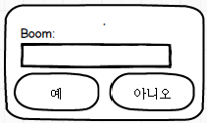
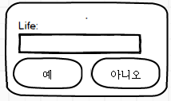
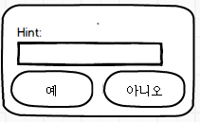
UI 기능 정의서
작성자 |  |  | 박금주, 박종완 | 작성일 | 2013.11.26
구성 | 1단계 |  |  | 화면 명 | 입력 창
 | 2단계 |  |  | 화면 ID | 4
 | 3단계
구분 |  | 설명
화면/기능설명 |  | 사용자가 set 버튼을 눌렀을 때 폭탄 개수와 생명 개수, 힌트 개수를 설정할 수 있는 창 사용자가 직접 숫자를 입력하고 예 버튼을 누르면 다음으로 설정하는 창이 나온다.
설비마스터

Slide 6
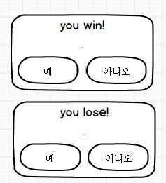
UI 기능 정의서
작성자 |  |  | 박금주, 박종완 | 작성일 | 2013.11.26
구성 | 1단계 |  |  | 화면 명 | 승패
 | 2단계 |  |  | 화면 ID | 5
 | 3단계
구분 |  | 설명
화면/기능설명 |  | JOptionPane.showConfirmDialog로 이기고 졌을 때 화면에 나타나는 UI 예를 누르면 다시 게임이 시작되고 아니오를 누르면 카드를 모두 보여준다.
설비마스터

Slide 7
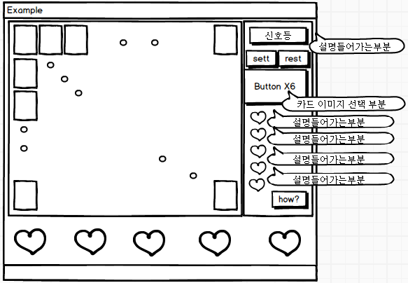
UI 기능 정의서
작성자 |  |  | 박금주, 박종완 | 작성일 | 2013.11.26
구성 | 1단계 |  |  | 화면 명 | 도움말
 | 2단계 |  |  | 화면 ID | 6
 | 3단계
구분 |  | 설명
화면/기능설명 |  | How 버튼을 눌렀을 때 JOptionPane.showConfirmDialog로 게임 설명을 해주는 화면 구성 예를 누르면 다음 설명으로 넘어가고 아니오를 누르면 이전 설명으로 돌아가고 취소를 누르면 창이 꺼진다.
설비마스터

